Slide 1

R-Ladies Cuernavaca
@RLadiesCuerna
RLadies Cuernavaca
cuernavaca@rladies.org

Slide 2

Qué es R Ladies?
www.rladies.org

Slide 3
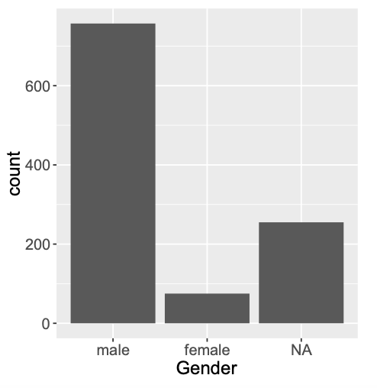
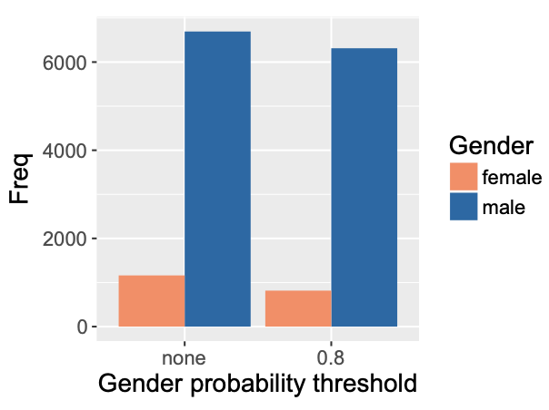
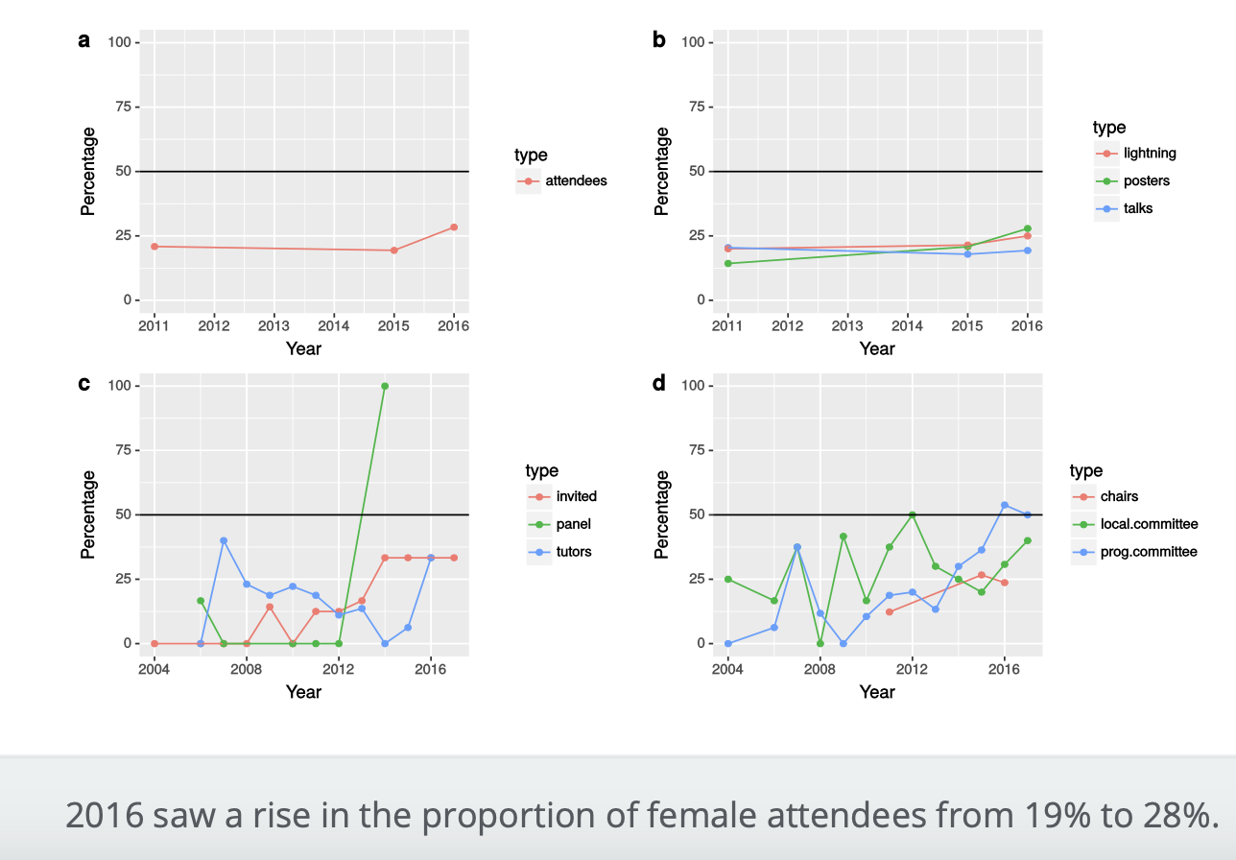
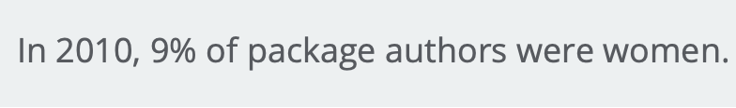
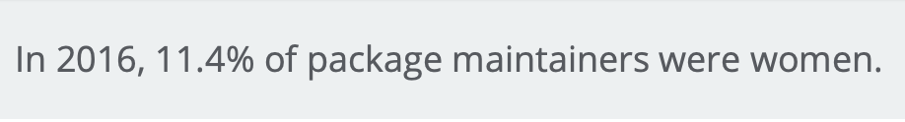
Por qué surge?
Baja representatividad del género femenino
Datos obtenidos por R Forwards 2016 en colaboración con CRAN, UseR! and R foundation

Slide 4

Misión de R-Ladies
Se busca tener un mayor número de mujeres en roles de:
Usuarias
Desarrolladoras
Presentadoras
Líderes

Slide 5
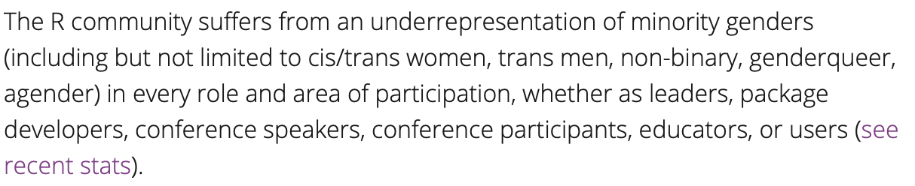
Misión de R-Ladies

Slide 6
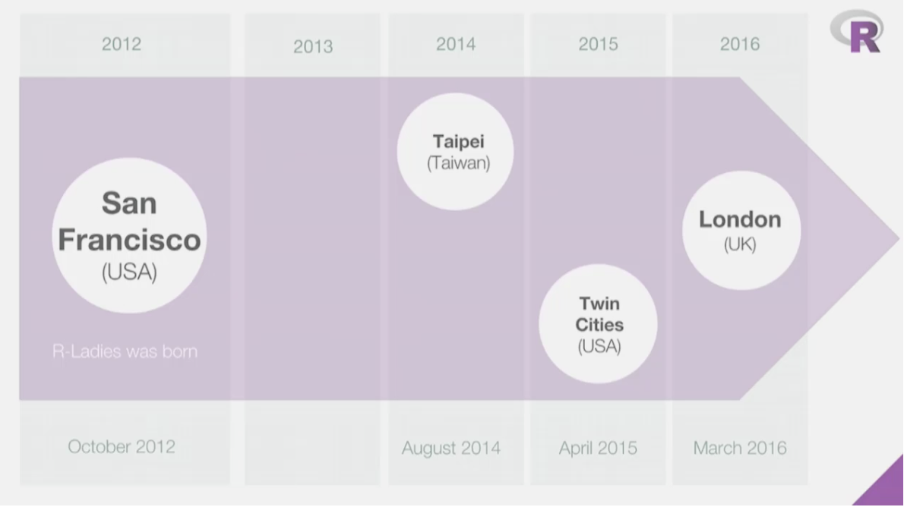
Cómo surgió?
Alice Daish & Hanna Frick, UseR 2017

Slide 7
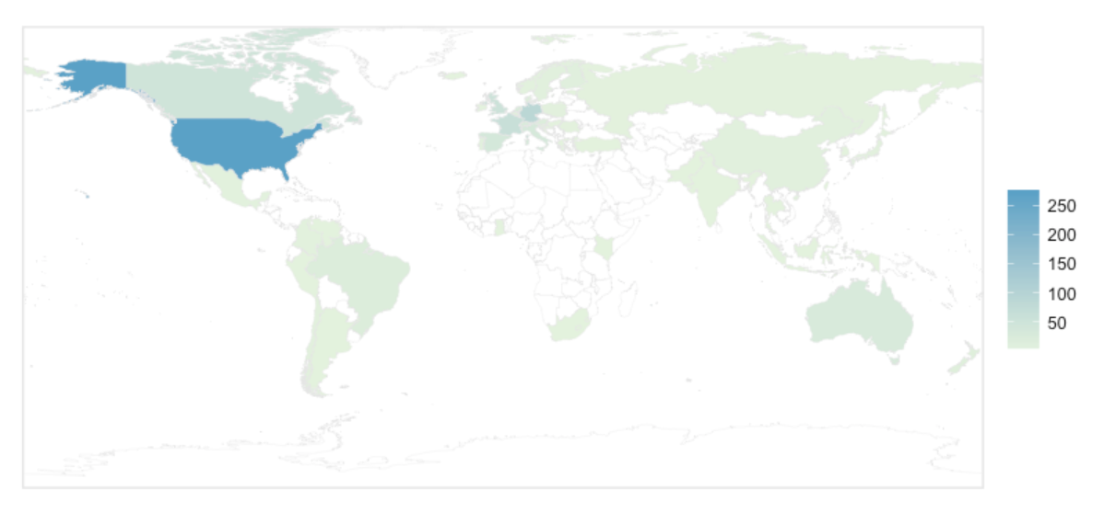
Por qué global?
In 2010 32.5% of package authors were from the USA

Slide 8
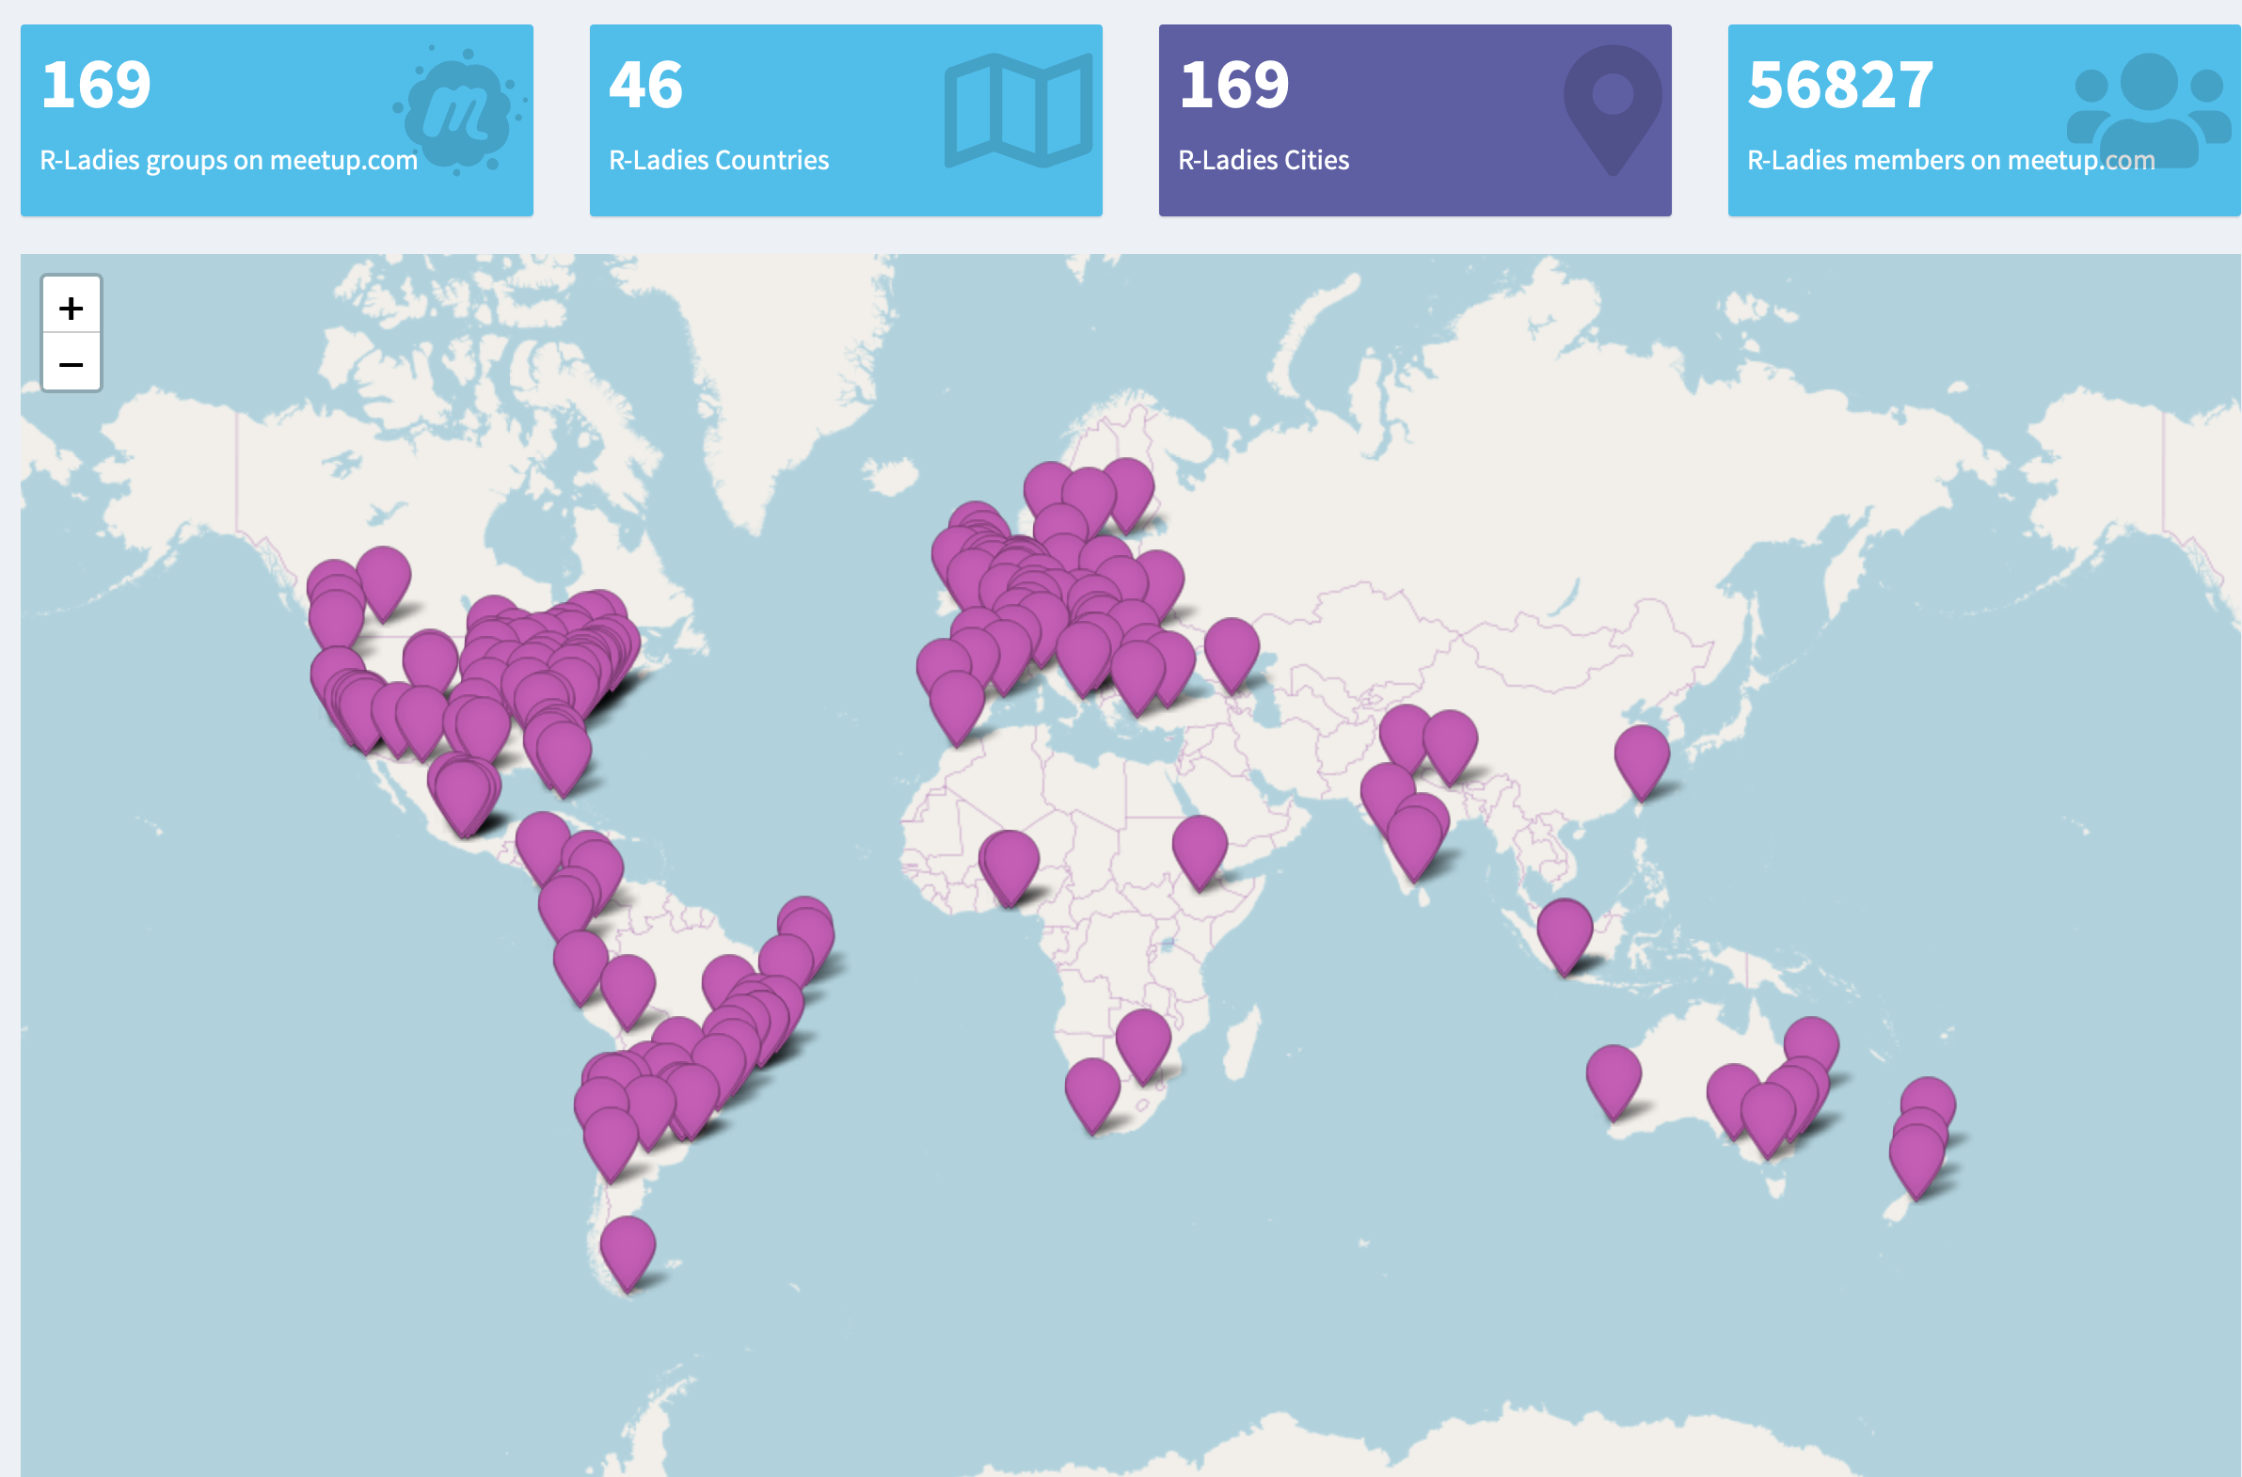
Cifras actuales
https://gqueiroz.shinyapps.io/rshinylady/

Slide 9
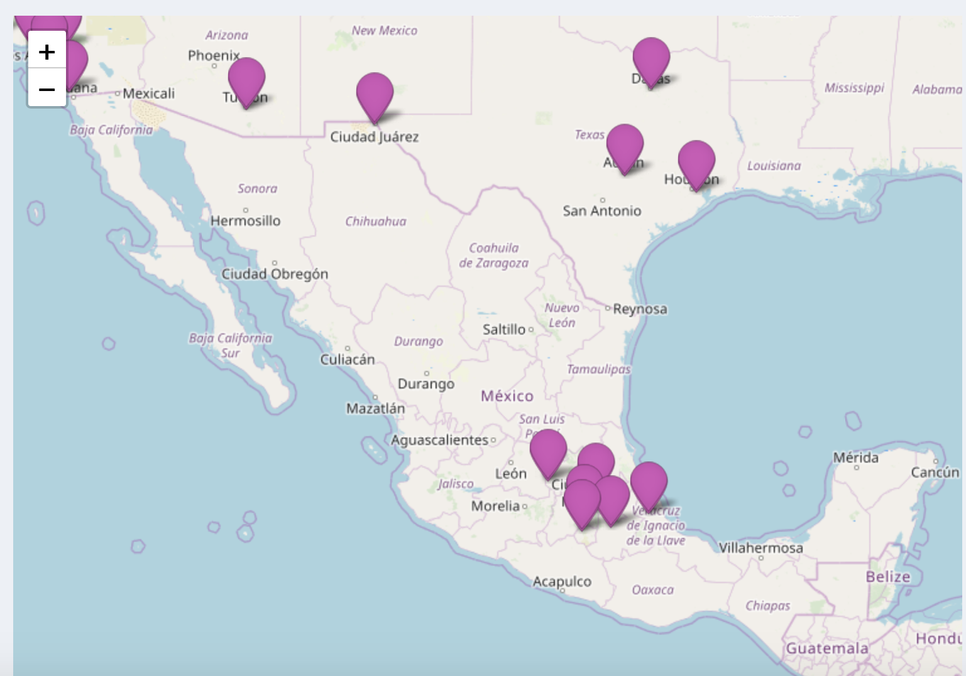
Capítulos en México
CDMX
Querétaro
Xalapa
Puebla
Toluca
Cuernavaca
https://gqueiroz.shinyapps.io/rshinylady/

Slide 10
Meetups
Meetups global
https://www.meetup.com
Meetups locales
https://www.meetup.com/es/rladies-cuernavaca/

Slide 11
Muy importante!!
Código de conducta
rladies.org/code-of-conduct
Si necesitas reportar un evento acércate a las organizadoras

Slide 12
Cómo podemos involucrarnos?

Slide 13

Más información
https://rladies.org/
@RLadiesGlobal
R-Ladies
info@rladies.org

Slide 14
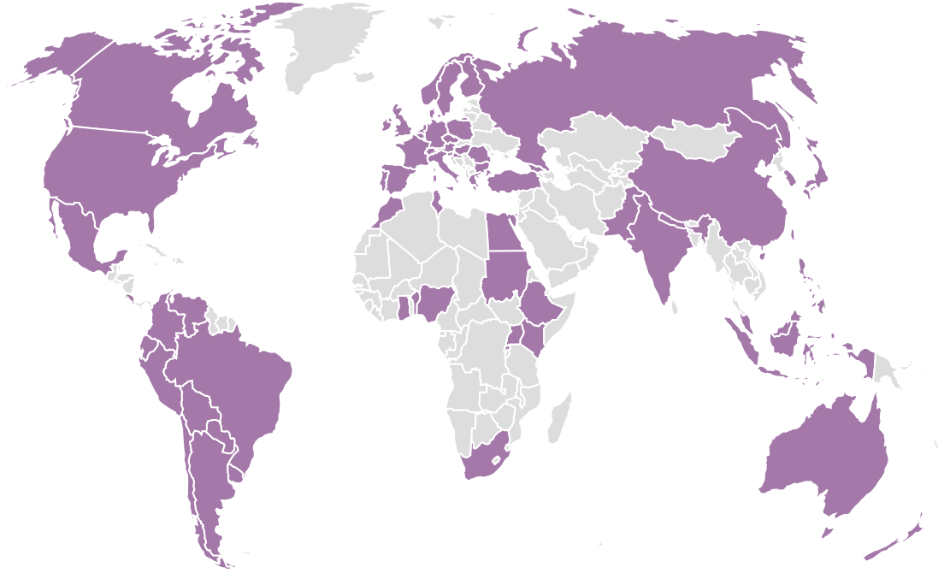

Deseas ser parte de la comunidad?
R Ladies Global
rladies-community.slack.com
R Ladies Cuernavaca
rladies-cuernavaca.slack.com

Slide 15
Síguenos en redes sociales
@RLadiesCuerna
RLadies Cuernavaca
cuernavaca@rladies.org

Slide 16
Gracias!!!
Patrocinadores
Ponentes
Verónica Jiménez Jacinto
Leticia Vega Alvarado
Joselyn Chávez
Por su apoyo
Dra. Claudia Treviño
Lic. Javier Zabaleta
Romualdo Zayas
Dra. Rosana Sánchez
Proyecto PAPIME PE200919

